Slide 1


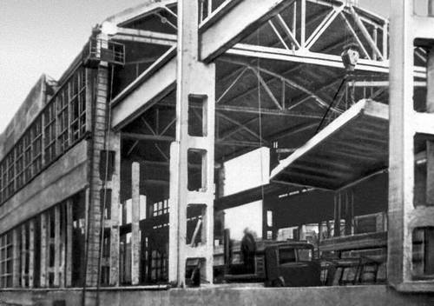
КОНСТРУКЦИИ ОДНОЭТАЖНЫХ ПРОИЗВОДСТВЕННЫХ ЗДАНИЙ
Преподаватель Антипина Т.В.

Slide 2
СОДЕРЖАНИЕ
1 Элементы каркаса одноэтажных производственных зданий
2 Основные конструктивные элементы одноэтажного промышленного зданий
Источники

Slide 3
1 Элементы каркаса одноэтажных производственных зданий
Конструктивные системы каркаса
Стоечно-балочная
Поперечные рамы каркаса образуются колоннами, жестко защемленными в фундаментах, и ригелями, шарнирно соединяемыми с колоннами.
Рамная
Поперечные рамы образуются трехшарнирными рамами: используют две Г-образные полурамы, которые шарнирно соединяют в коньковом узле и с фундаментами. Имеют жесткое соединение ригеля со стойкой.

Slide 4
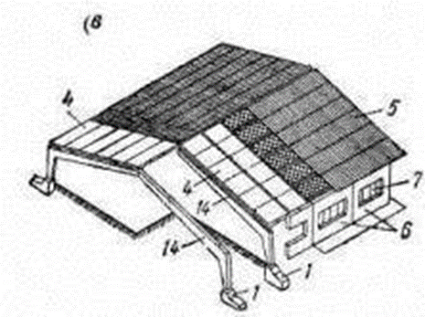
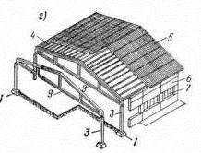
1 — фундаменты; 2 — балки покрытия: 3 — колонны; 4 — покрытия; 5 — кровля; 6 — наружные стены: 7 — окна; 9 —фермы; 14 — полурамы;

Slide 5
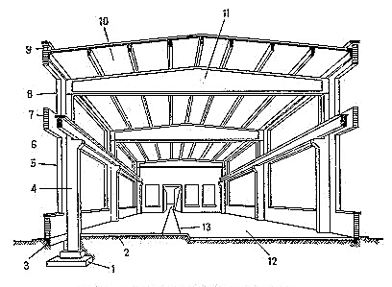
Стоечно-балочная система
1 — фундамент:
2 — грунт;
3 — фундаментная балка;
4 — колон­на;
5 — оконный проем;
6 — подкрановая балка;
7—наружная стена;
8 — оконный проем второго яруса;
9 — парапет;
10 и 11— ограждающая и несущая конструкция покрытия;
12 — пол по грунту;
13 — рельсовый путь

Slide 6
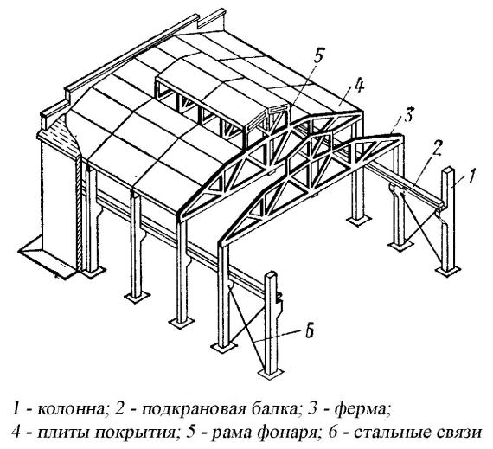
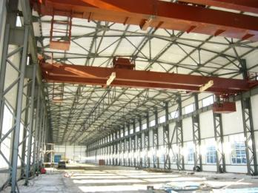

Slide 7
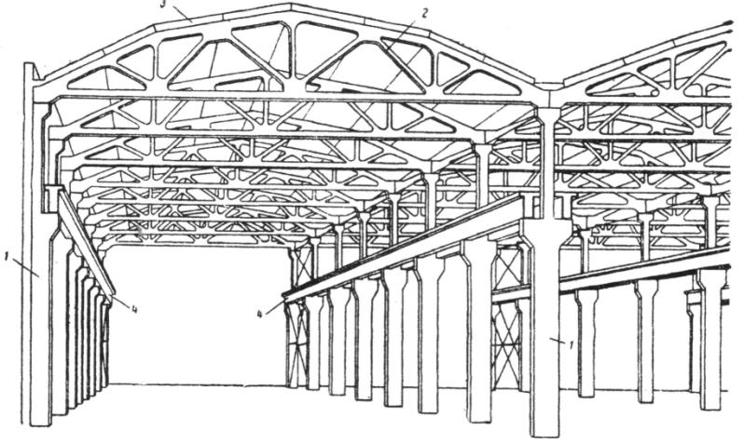
1 — колонна; 2 — ферма; 3 — плита покрытия; 4 — подкрановая балка;

Slide 8
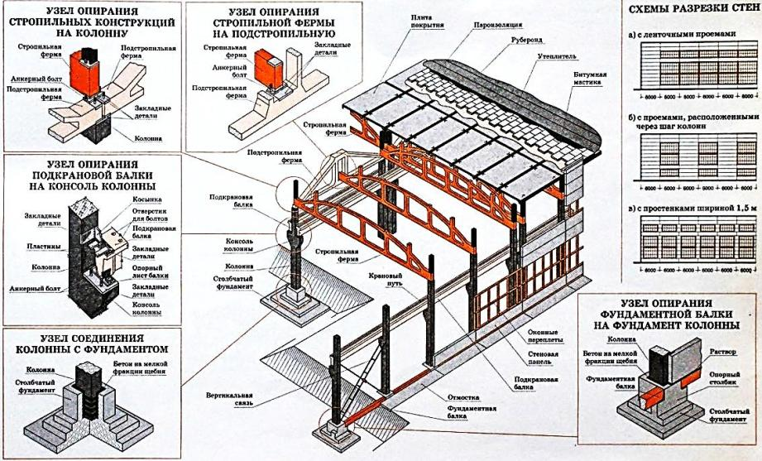
2 Основные конструктивные элементы одноэтажного промышленного здания

Slide 9
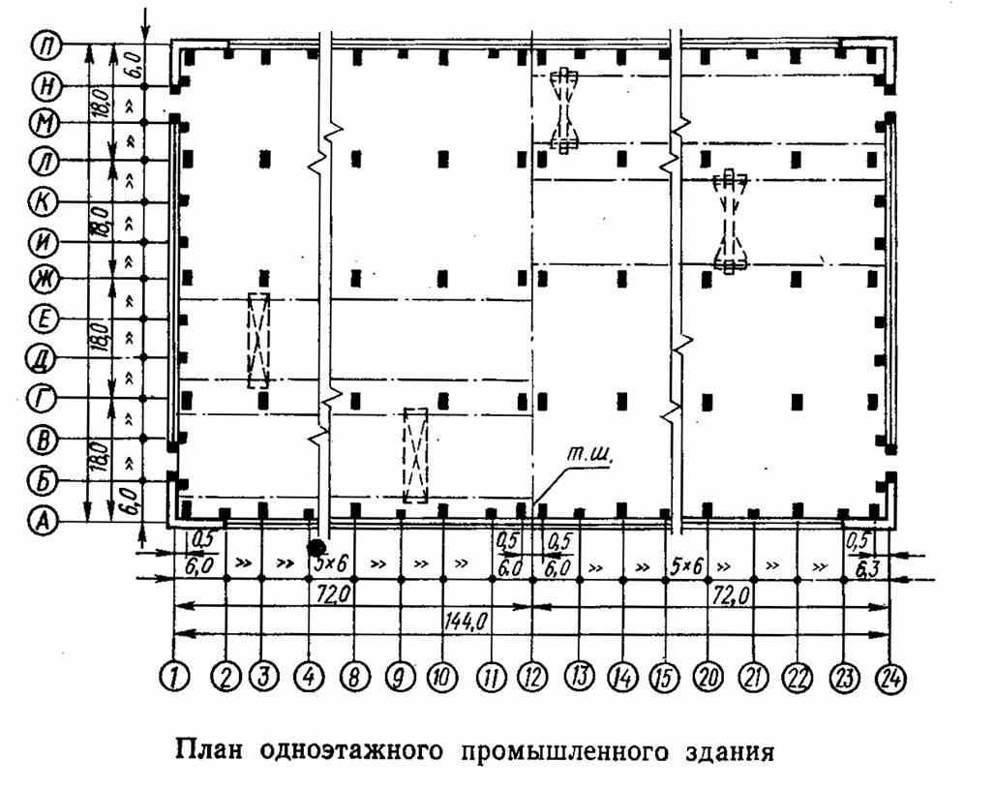
Железобетонные колонны
Колонны основного каркаса Колонны стенового каркаса
Крайние
Средние
Фахверковые*
Вдоль наружных стен
Внутри здания
В торцах здания
*Фахверк - каркас для крепления стеновых панелей и восприятия ветровой нагрузки.
Устанавливается по линии наружных стен при расстоянии между колоннами основного каркаса, превышающем предельную длину стеновых панелей

Slide 10
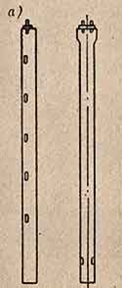
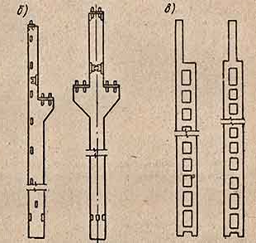
Колонны основного каркаса
без мостовых кранов
с мостовыми кранами
крайняя средняя
крайняя средняя
крайняя средняя

Slide 11
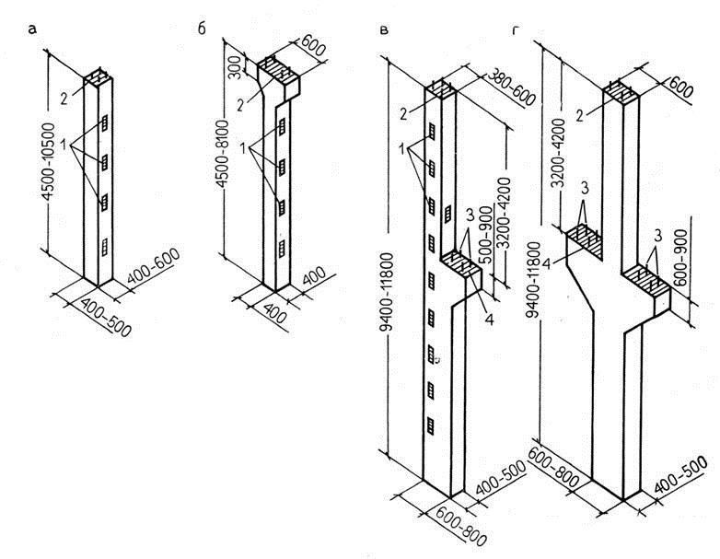
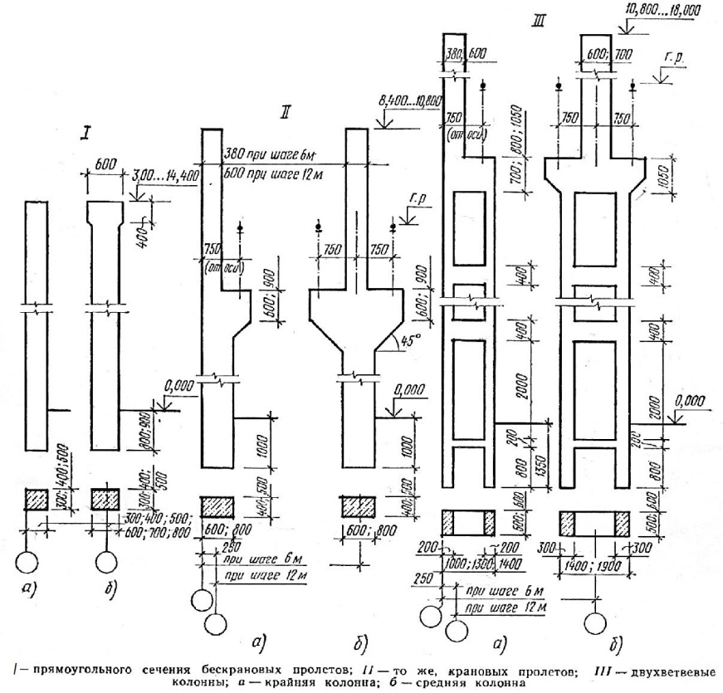
Колонны основного каркаса
1 - закладные детали;
2 - стальной оголовок;
3 - анкерные болты;
4 - закладная деталь на поверхности консоли
б - крайние и средние для зданий без мостовых кранов;
в, г – крайние и средние для зданий с мостовыми кранами;

Slide 12
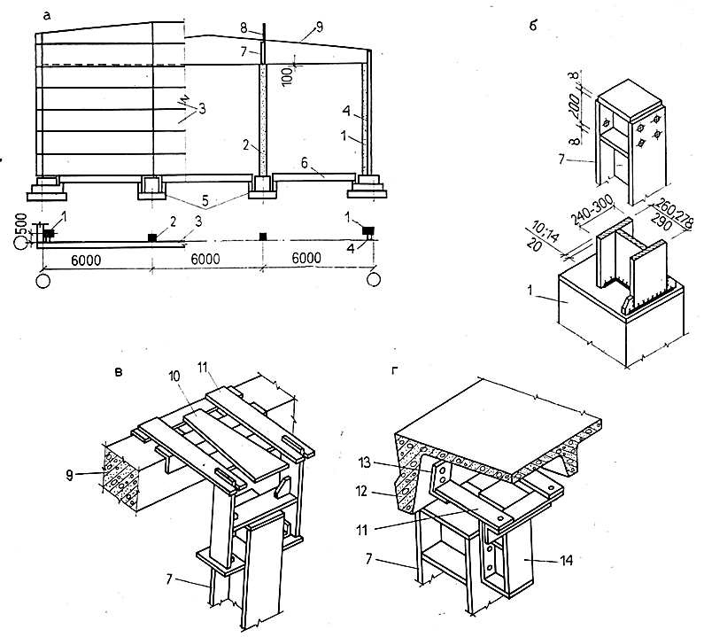
Колонны фахверка
а - в торцовых стенах; б - верх фахверковой стойки; в - крепление стойки торцового фахверка к ферме покрытия; г - крепление стойки продольного фахверка к плите покрытия; 1 - колонна каркаса; 2 - стойка торцового фахверка; 3 - стеновые панели;
4 - стальная стойка фахверка;
5 - фундаменты фахверка;
6 - фундаментная балка; 7 - стальная надставка фахверковой колонны; 8 - стальной уголок (на высоту парапета); 9 - стропильная балка или ферма; 10 - планка для крепления плит покрытия;
11 - лист, закрепляющий верх фахверковой стойкой; 12 - плита покры­тия; 13 - уголок; 14 - стальная приставка

Slide 13
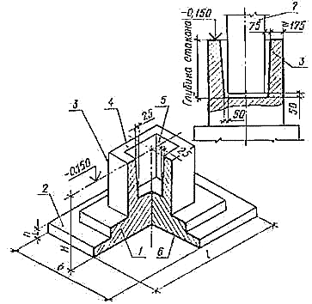
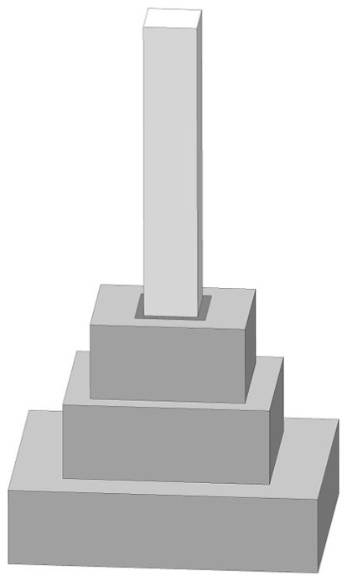
Фундаменты под колонны
Колонны каркаса опирают на столбчатые фундаменты стаканного типа, состоящие из подколонника со "стаканом" и ступеней.
1 – фундамент
2 – опорная плита
3 – подколонник
4 – стенка стакана*
5 – отверстие для установки колонны
6 – подошва
7 – колонна
*стаканы - отверстия для установки колонн

Slide 14
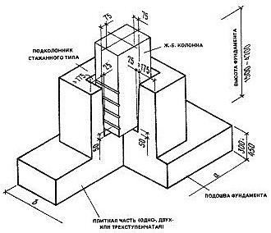
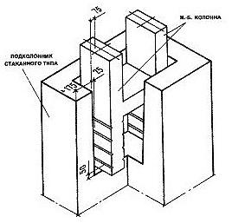
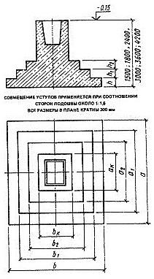
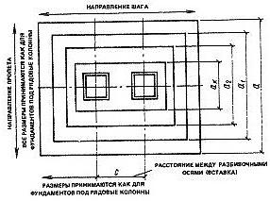

1
2
3
2
1 – заглубление сплошной колонны в фундамент
2 – заглубление двухветвевой колонны в фундамент
3 – фундамент под рядовые колонны
4 – фундамент под спаренные колонны
5 – правила проектирования плитной части фундаментов
5
4

Slide 15
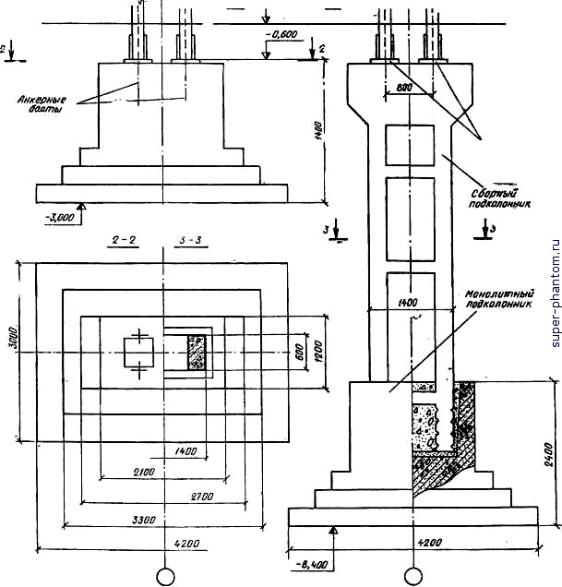
Фундаменты под колонны
Промышленные здания

Slide 16

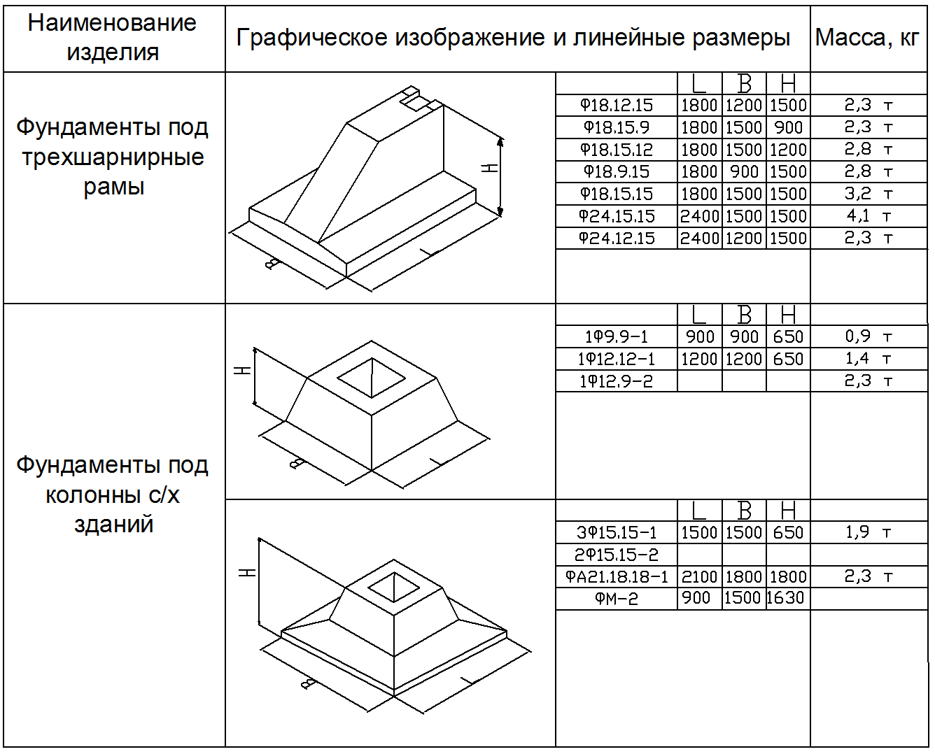

Фундаменты под колонны
Сельскохозяйственные здания

Slide 17
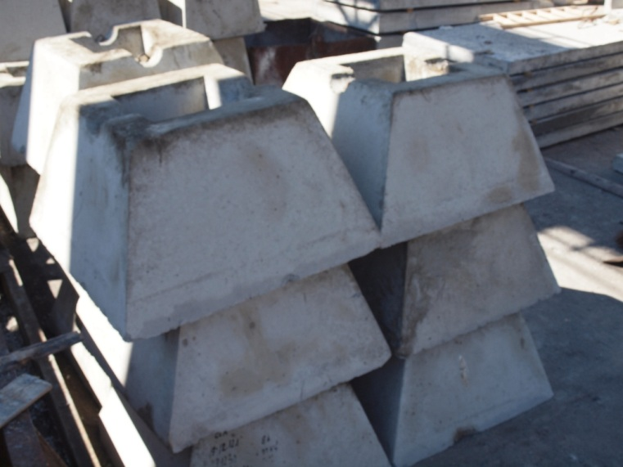
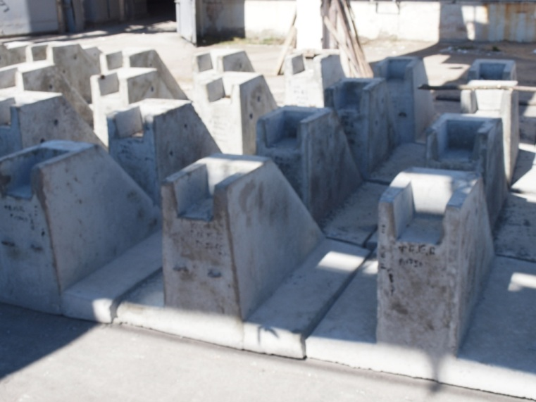
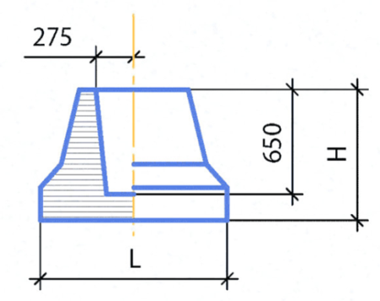
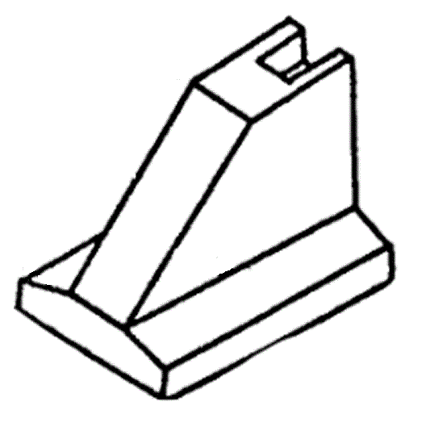
Фундаменты
Под колонны
Под рамы

Slide 18
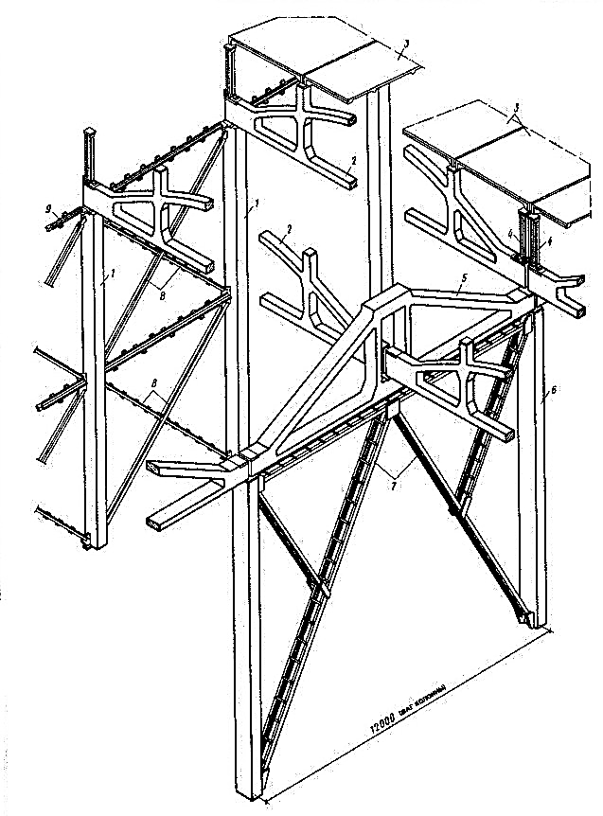
Продольные элементы каркаса
Жесткость каркаса в продольном направлении обеспечивают фундаментные, подкрановые и обвязочные балки, подстропильные конструкции покрытия, плиты покрытия, а также связи в покрытиях и между колоннами
1 - крайняя колонна
2 - стропильная ферма
3 - плиты покрытия
4 - стальная стойка для опирания плит покрытия
5 - подстропильная ферма
6 - средняя колонна
7 - связи по средним рядам колонн(портальные)
8 - связи по крайним рядам колонн(крестовые)
9 - распорки по крайним рядам колонн

Slide 19
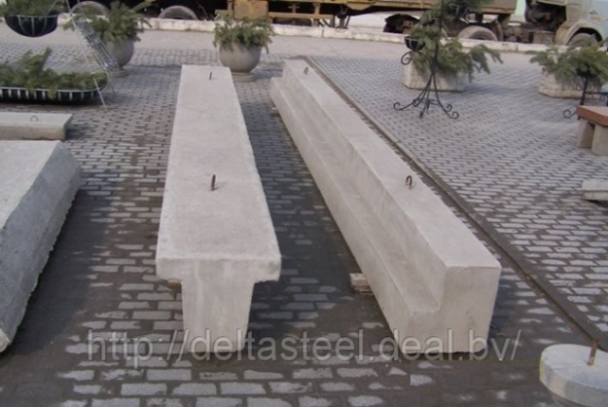
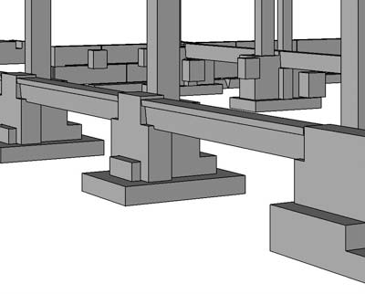
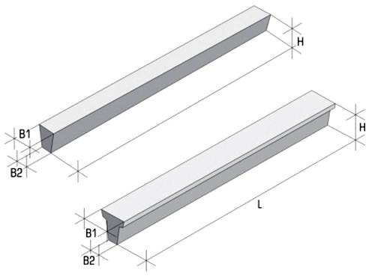
Фундаментные балки
Служат для передачи нагрузок от наружных стен на фундаменты

Slide 20
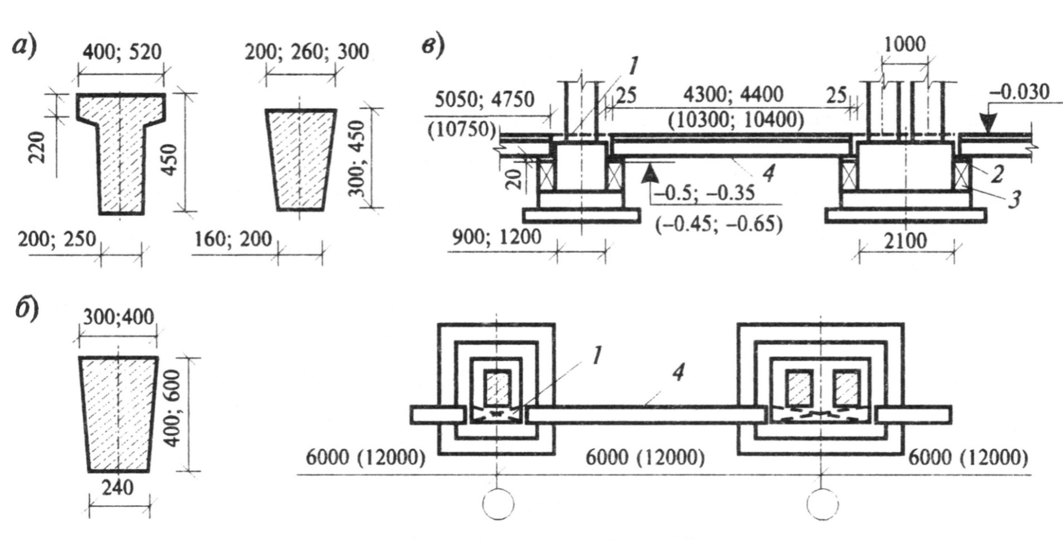
a - при шаге колонн 6 м; б - при ша­ге колонн 12 м; в - опирание балок;
1 - набетонка; 2 - слой раствора; 3 - опорный столбик; 4 - фундаментная балка;

Slide 21
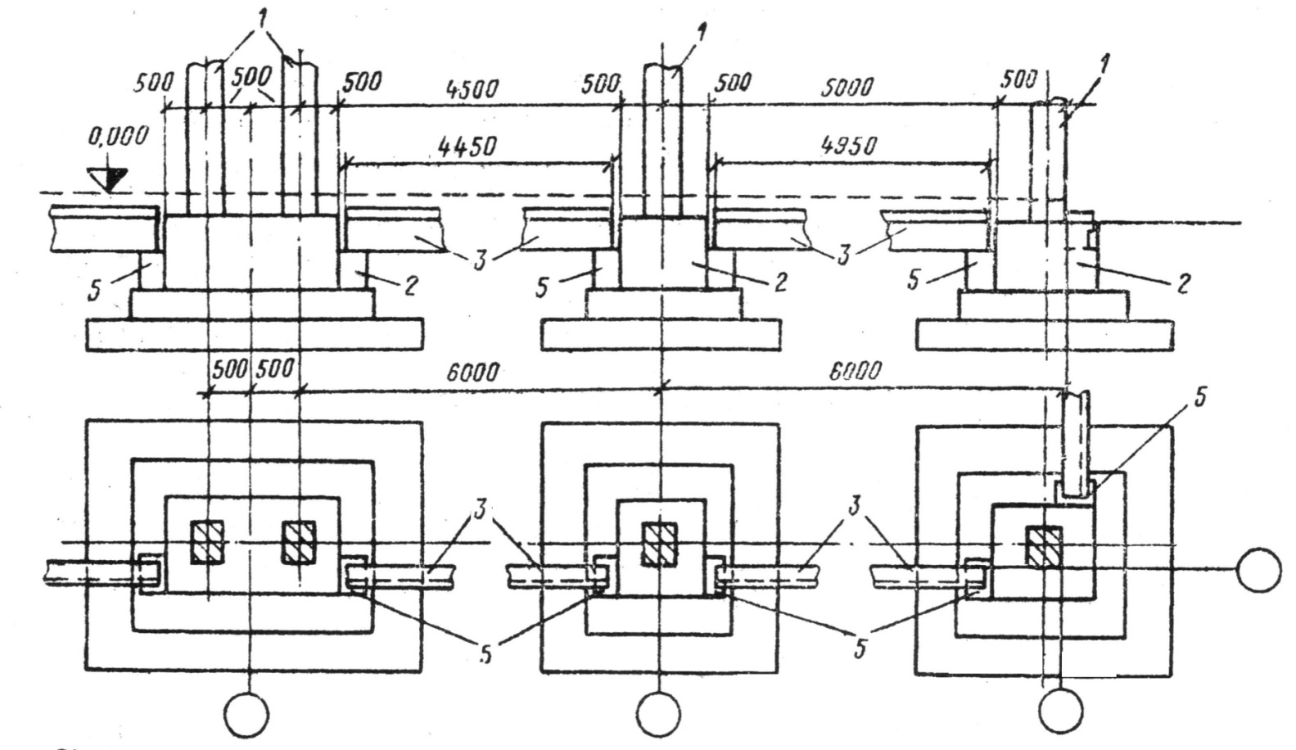
1 — колонны; 2 — фундаменты; 3 — рядовая фундаментная балка; 5 — столбики

Slide 22
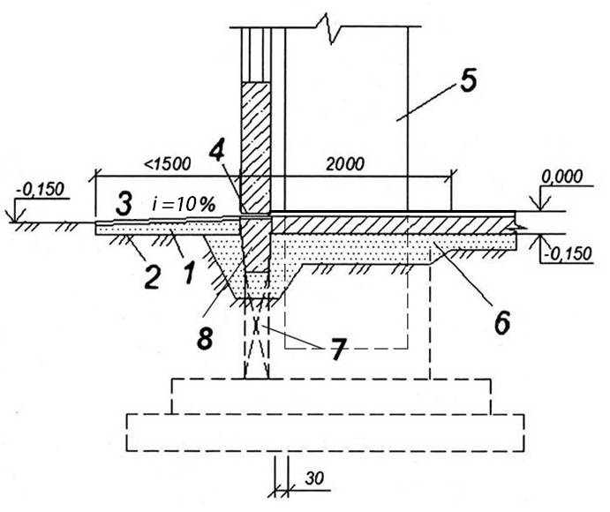
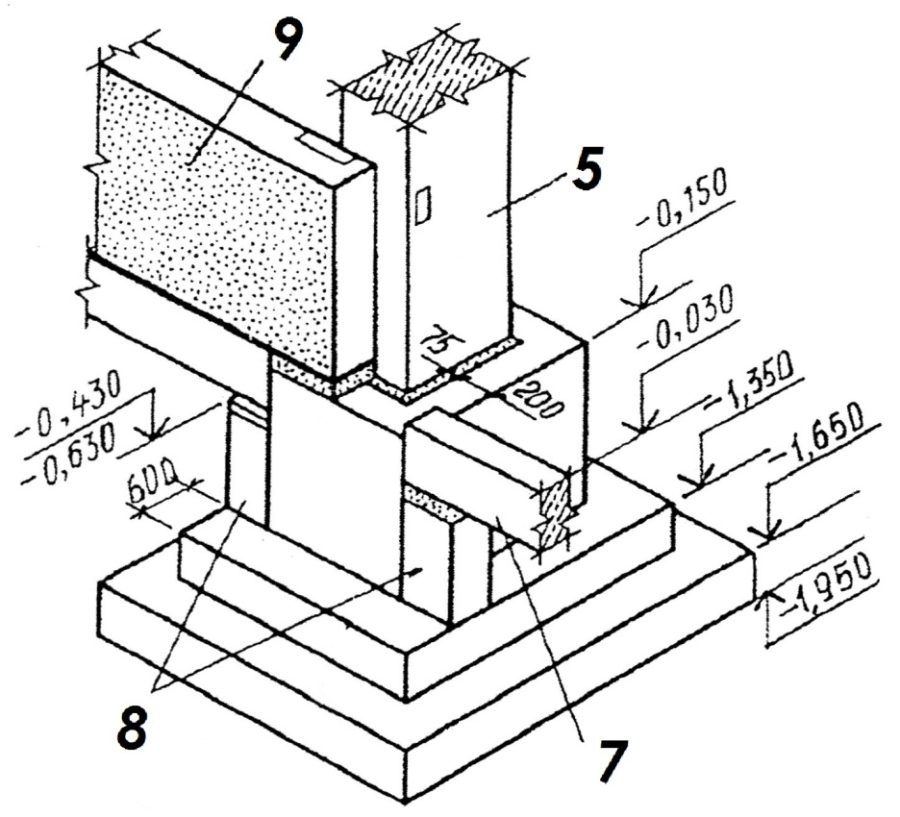
Детали фундаментов крайнего ряда колонн:
1 — песок; 2 — щебеночная подготовка; 3 — асфальтовое или бетонное покрытие;
4 — гидроизоляция; 5 — колонна; 6 — шлак или крупнозернистый песок; 7 — столбики;
8 — фундаментная балка; 9 - стена

Slide 23
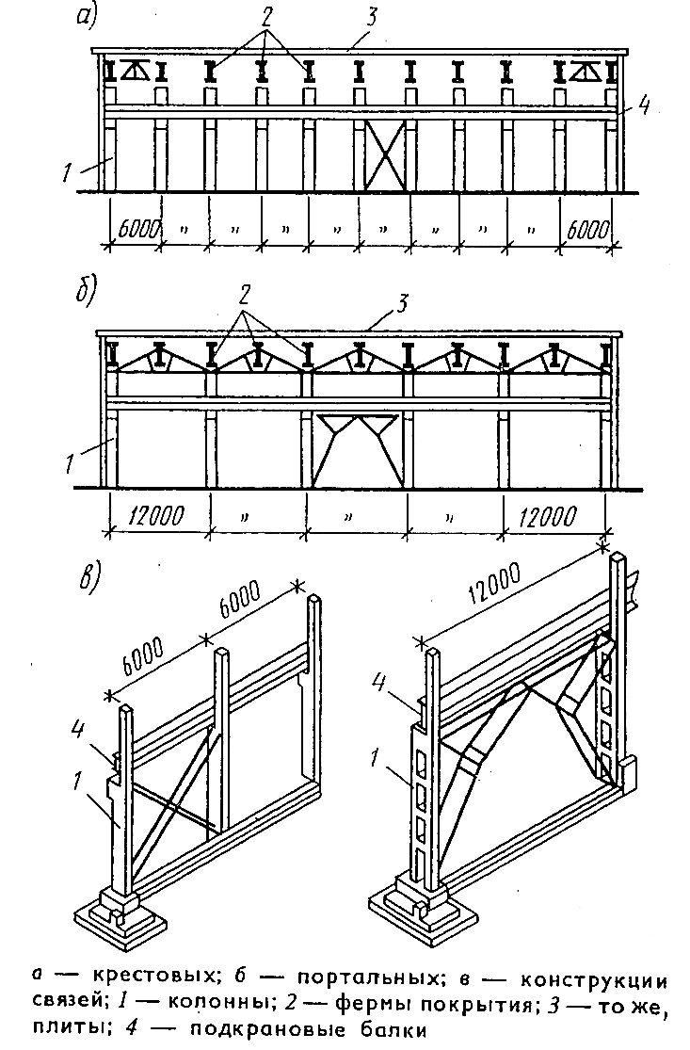
Продольные элементы каркаса
Система связей каркаса
Связи в покрытиях вертикальные и горизонтальные устраиваются в виде стальных связевых ферм между несущими конструкциями покрытия в крайних шагах температурного блока
Для повышения устойчивости зданий в продольном направлении предусматривается система стальных вертикальных связей между колоннами (при Н > 9,6 м и в зданиях с мостовыми кранами)
Схемы стальных вертикальных связей между железобетонными колоннами
а - крестовые;
б - портальные

Slide 24
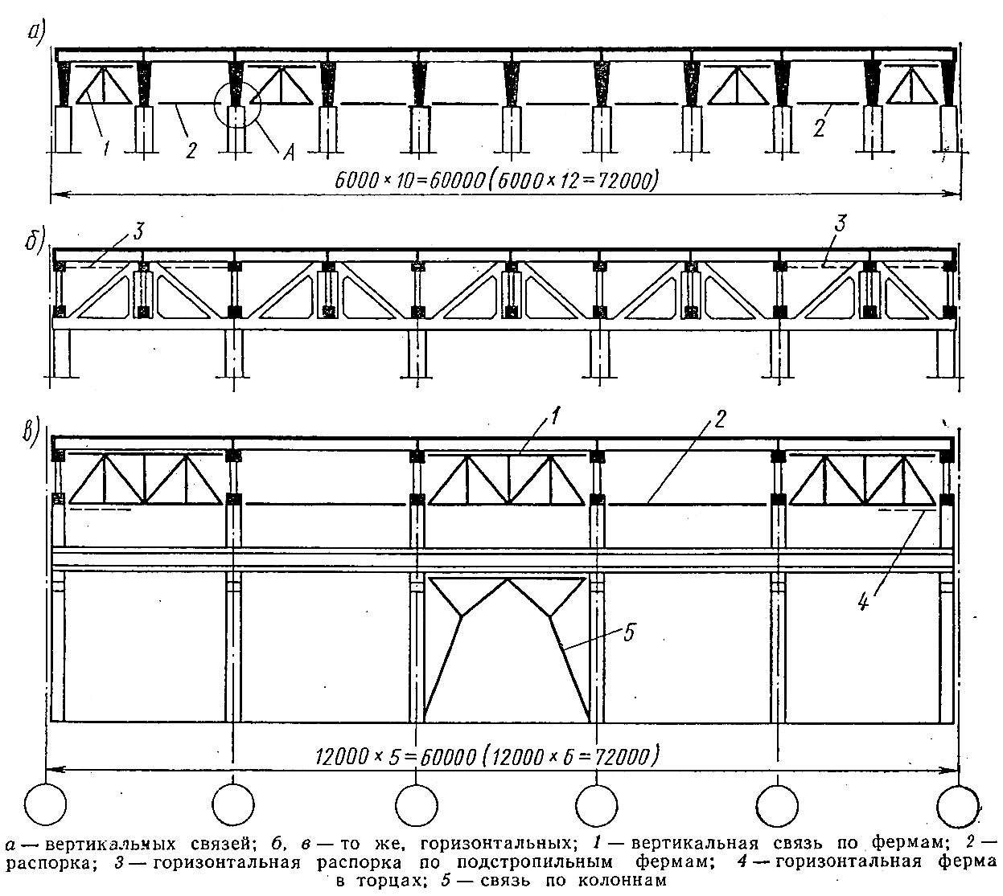
Система связей каркаса

Slide 25
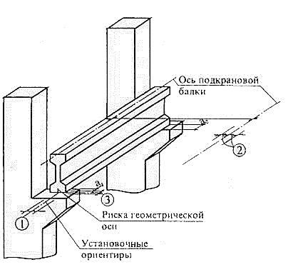
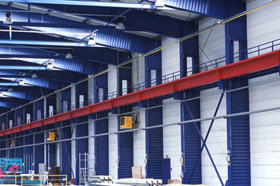
Подкрановые балки
Предназначены для опирания крановых рельсов, по которым перемещаются электрические мостовые краны
На подкрановые балки укладывают рельсы, по которым движутся вдоль здания мостовые краны. Одновременно подкрановые балки являются элементами связи между стойками каркаса в продольном направлении
К колоннам балки крепят сваркой закладных деталей и анкерными болтами

Slide 26
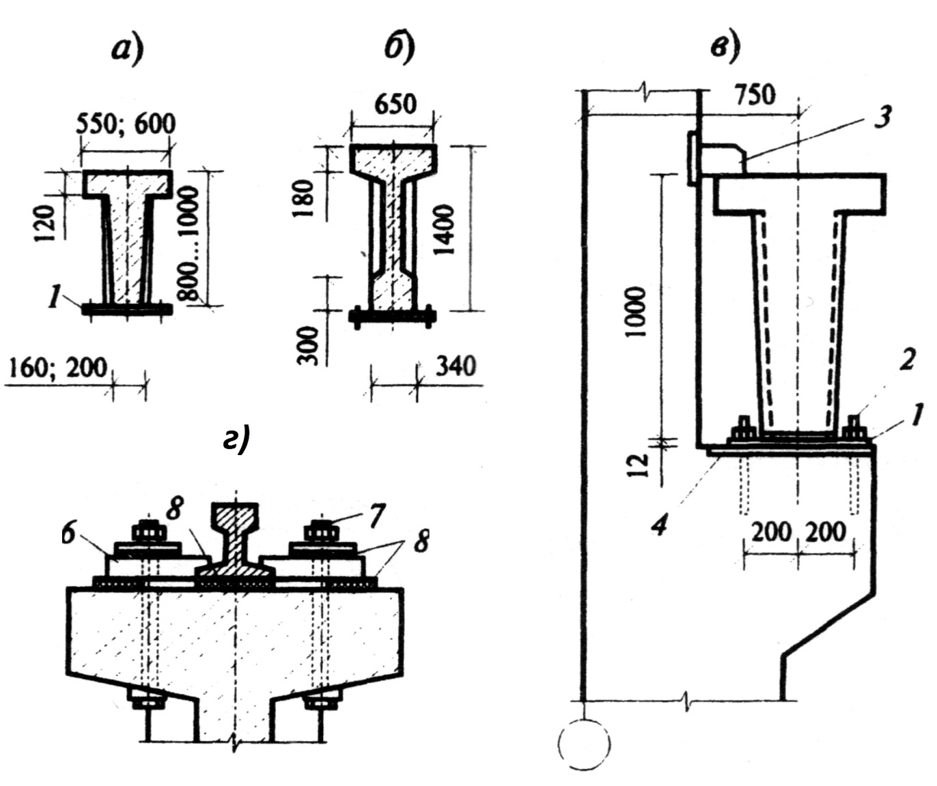
Подкрановые балки
а- при шаге колонн 6 м; б - то же, 12 м;
в - крепление балок к колоннам; г -крепление кранового рельса к балке;
1 - опорный стальной лист; 2 - анкерный болт; 3 - стальная пластинка;
4,5- закладные элементы колонны;
6- стальная лапка; 7- болт;
8 - упругие прокладки толщиной;

Slide 27
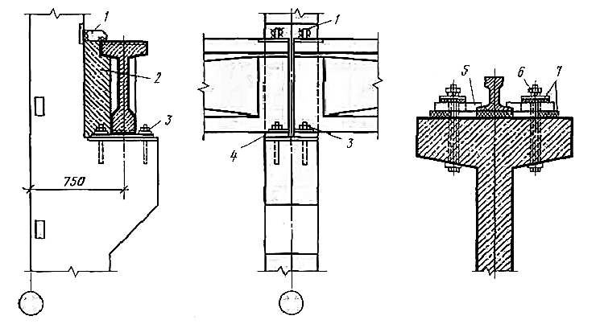
Крепление подкрановой балки к колонне:
1 - стальная крепежная планка,
2 - бетон, укладываемый после монтажа и крепления балок,
3 - шайбы
4 - опорный лист,
5 - прижимная планка (лапка),
6 - болт,
7 - упругие прокладки

Slide 28
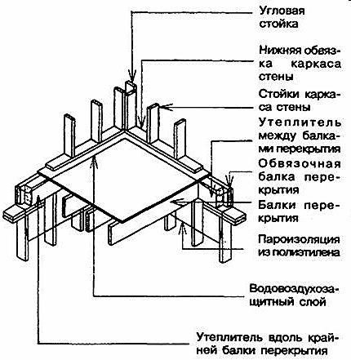
Обвязочные балки
Располагают над оконными проемами, и выполняют функции перемычек
Укладывают на стальные опорные столики и крепят к колоннам стальными планками

Slide 29
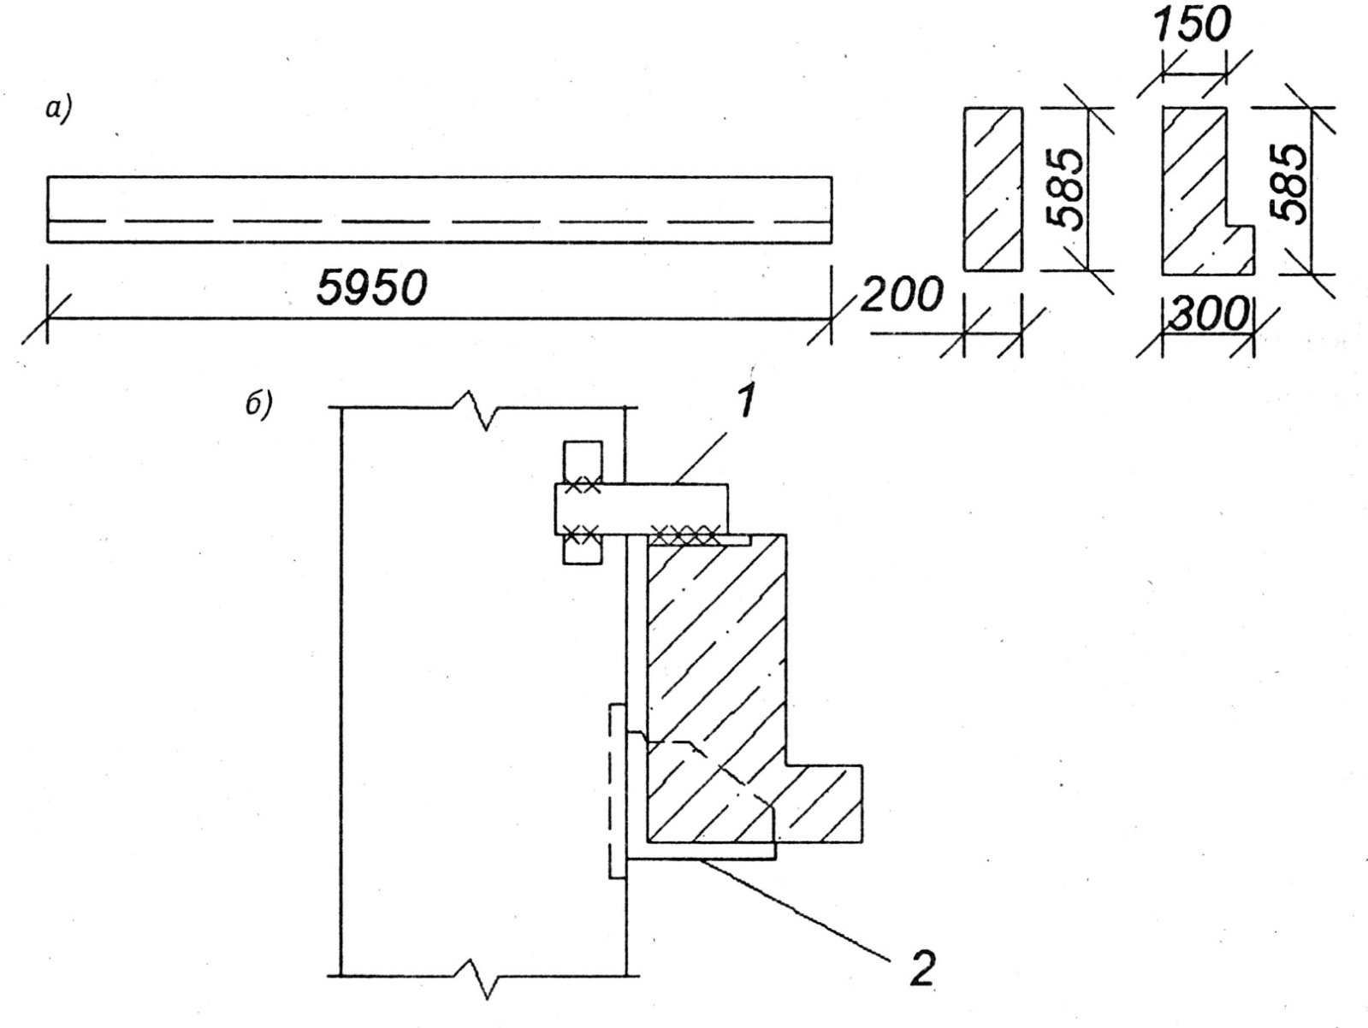
Обвязочные балки
а — общий вид;
б — узел крепления к колонне;
1 — стальной опорный столик;
2 — стальная планка

Slide 30
Источники:
Георгиевский О,В, Строительные чертежи.-М.:Архитектура-С,2014г.
Куликов В.П. Стандарты инженерной графики – М.: ФОРУМ-ИНФРА-М, 2013 г.
Кароев Ю.И. Черчение для строителей – М.: Высшая школа, 2011 г.
Маклакова Т. Г., С. М. Нанасова .Конструкции гражданских зданий.— М. АСВ, 2014г.
Маслов А. В., Гордеев А. В., Батраков Ю. Г.. Геодезия. – М.: КолосС, 2015г.

